Slide 1
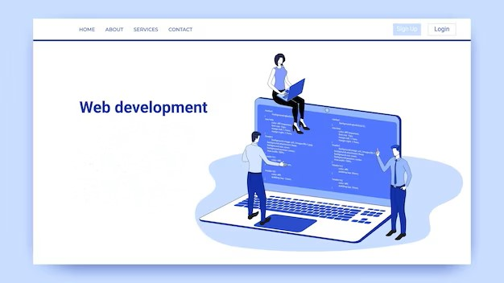
신입 IT 웹 개발자 PPT(hello alpha)
작성자:한준모
프로젝트 수행기간:2023/06/26 ~ 2023/11/06

Slide 2
프로젝트 목표
1. 프로젝트 선정 및 소개 선정이유
2. 프로젝트 개발환경 소스코드
3. 개발환경과 사용언어
4. 웹 프로젝트 구현
5. 기능 및 핵심 코드 소개

Slide 3


프로젝트 주제
예시 이미지

Slide 4


사용한 개발환경

Slide 5
주제선정 이유
1.웹 개발을 위한 사이트 구현
2. 개발환경 소스코드 이해하기 위함
3. 기초를 다 잡기 위해 소스코드를 찾고 더 많은 코드들도 찾아보고 이해를 돕기 위해
4. 프로그래밍 역량강화 새로운 신입 개발자로서 성장

Slide 6

웹 프로젝트 개발환경 구성도

Slide 7

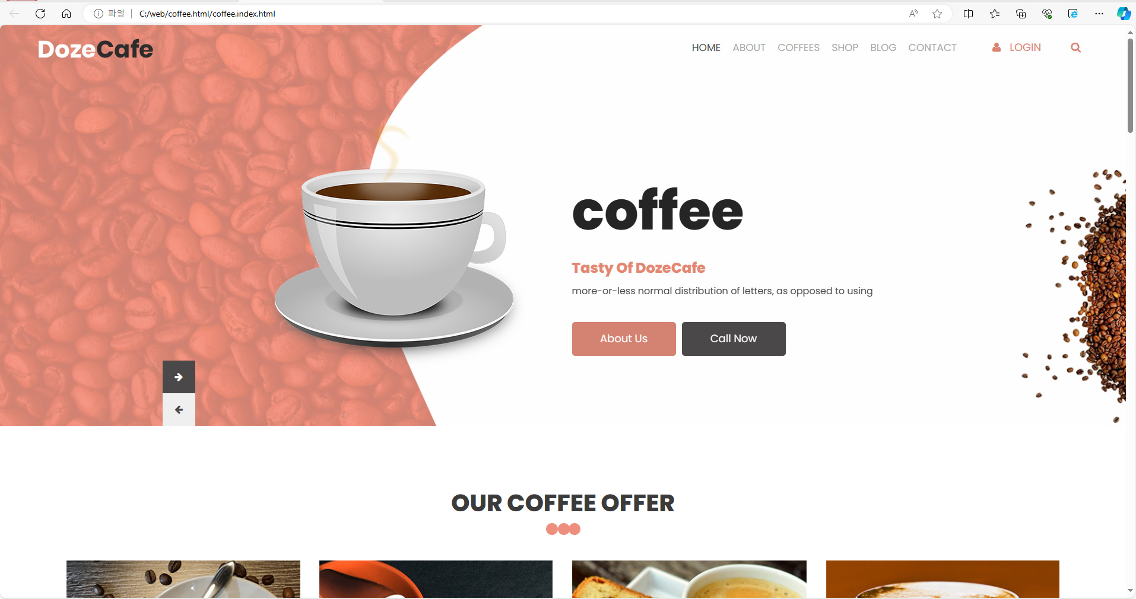
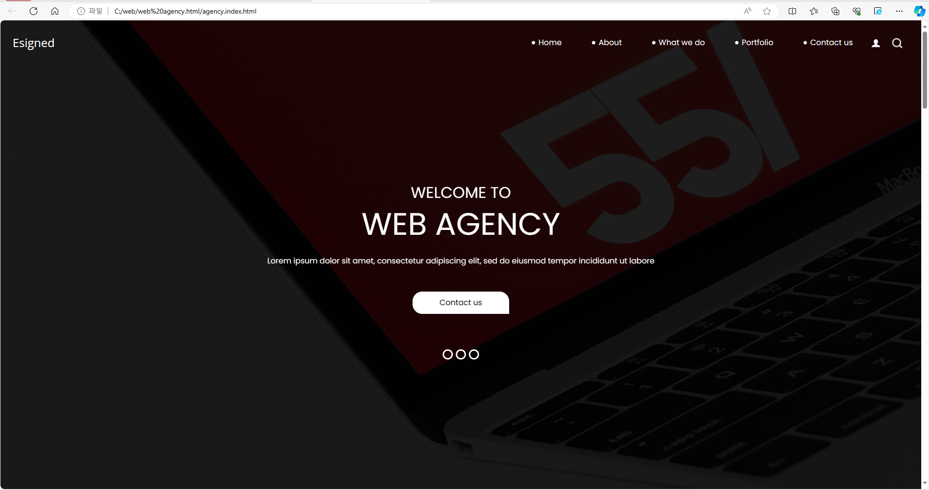
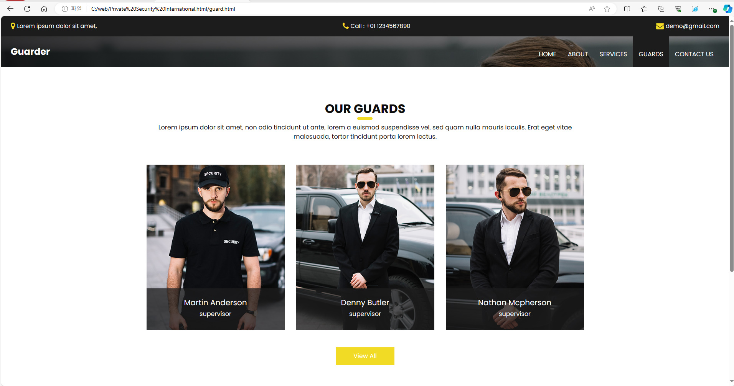
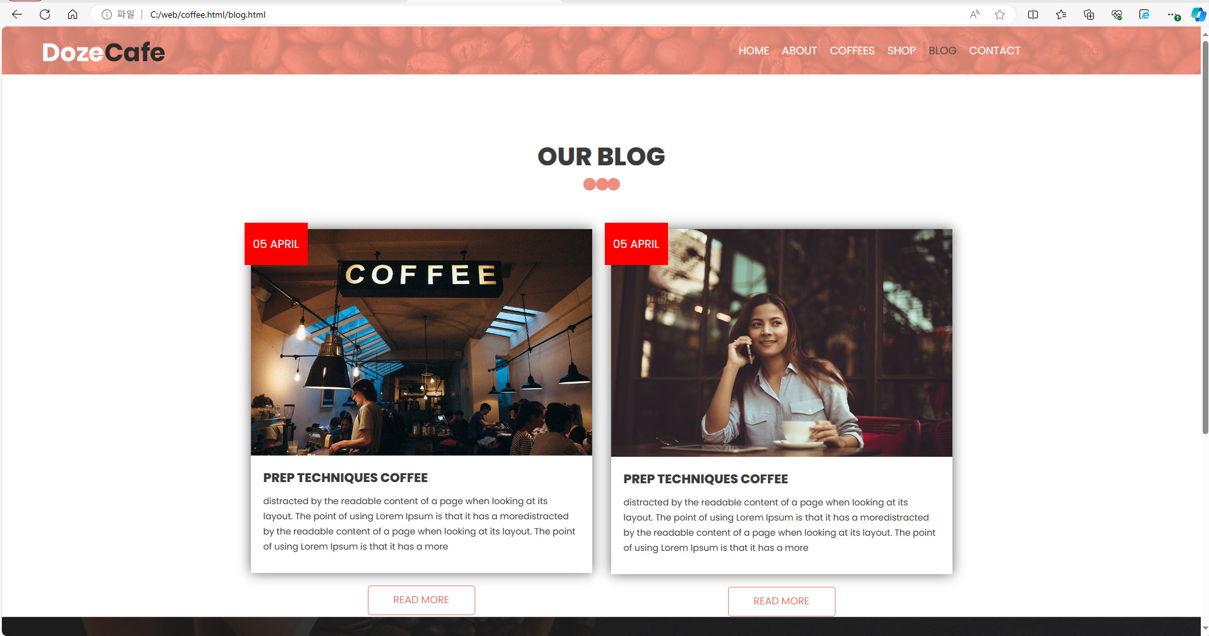
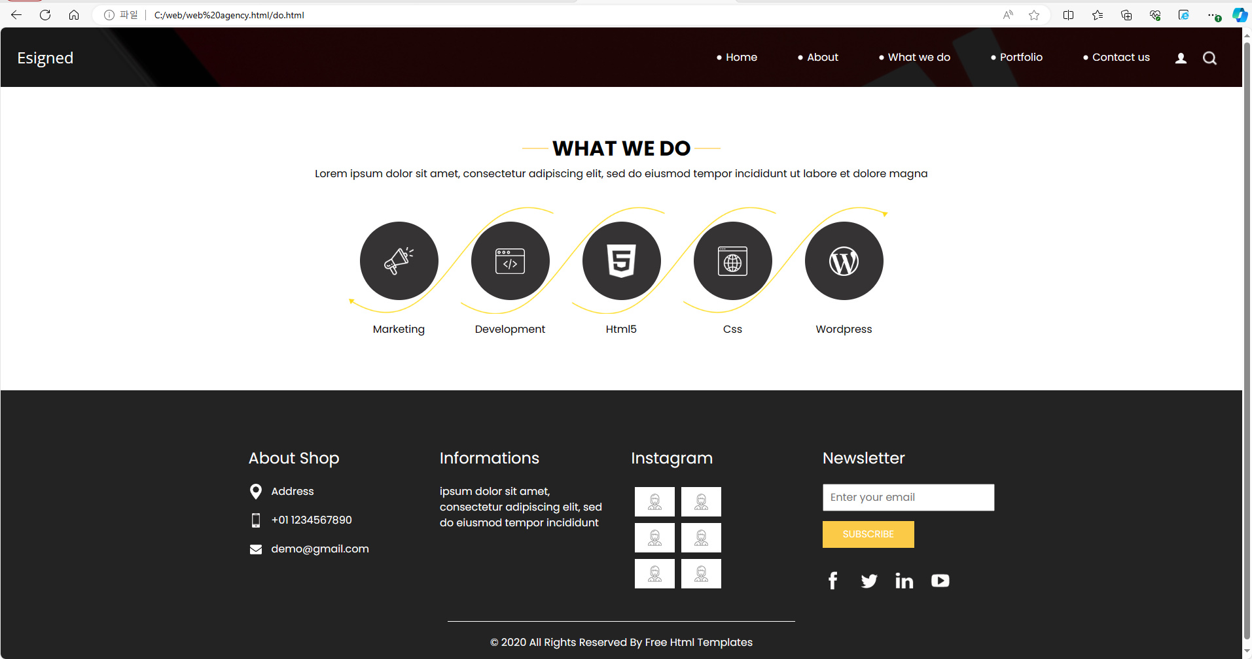
프로젝트 웹 페이지 화면 구성 다른 각종 웹페이지를 몇몇 참고하여 메뉴와 페이지 를 구현하였습니다

Slide 8
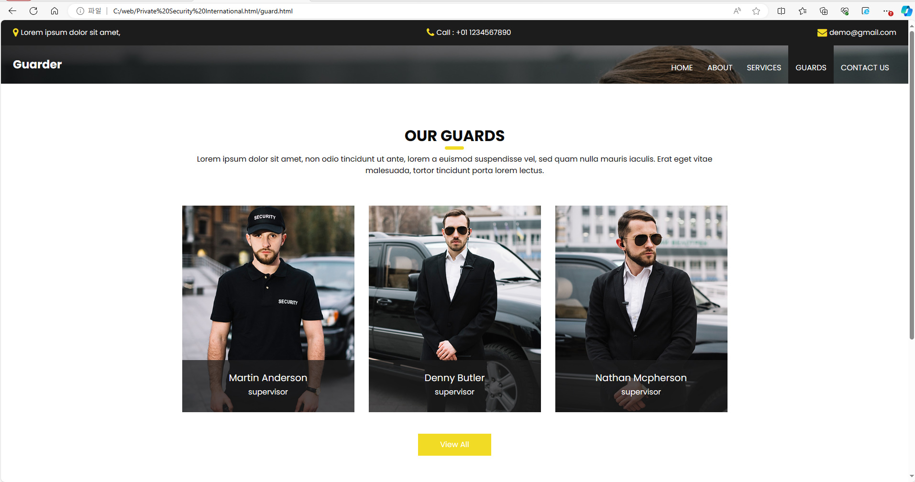


프로그램 기능

Slide 9
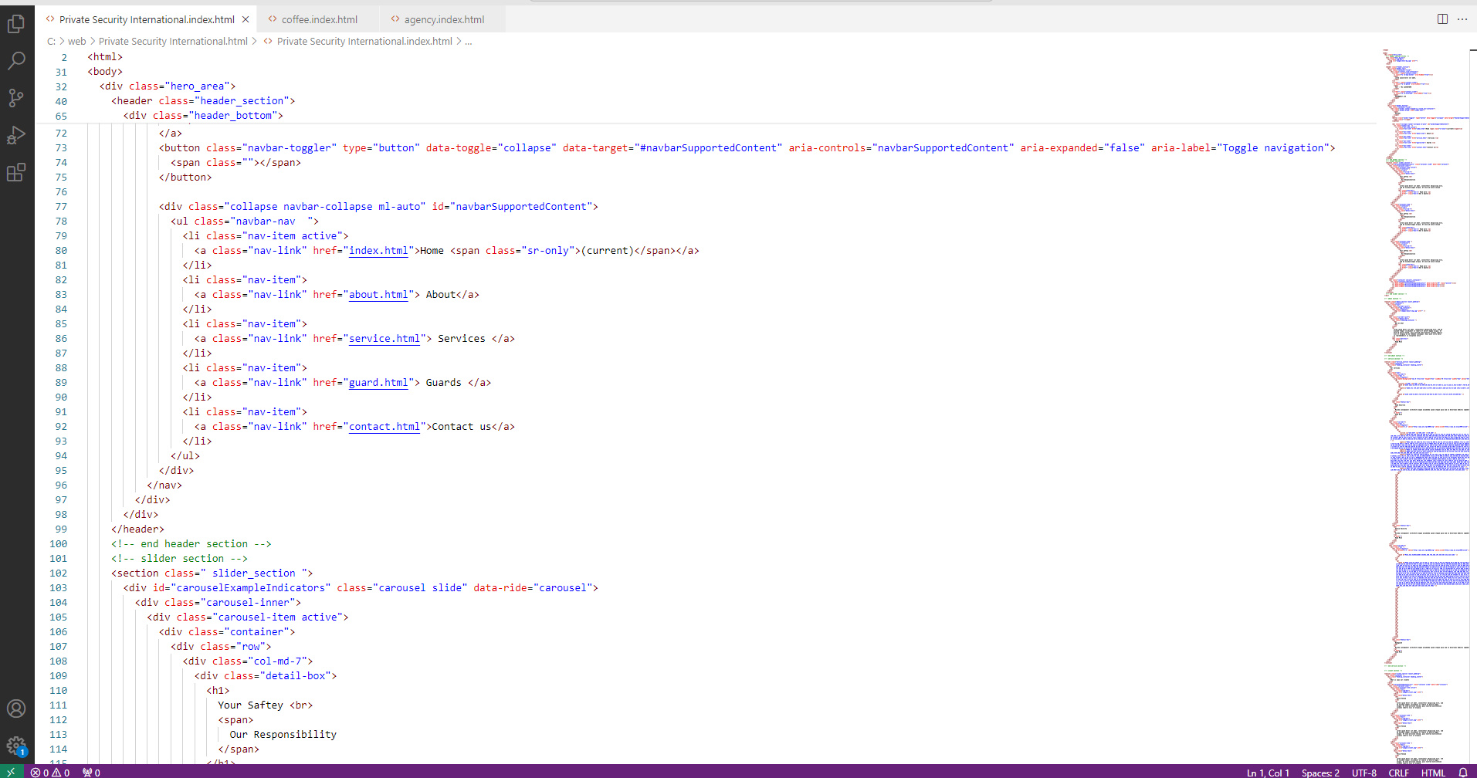
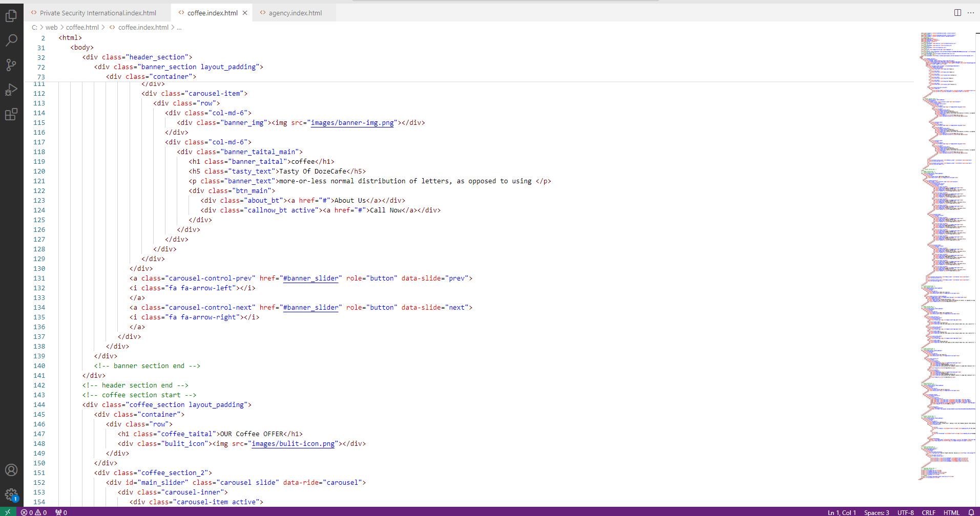
프로젝트 핵심코드

Slide 10
프로젝트를 마치며…
분량은 적지만 그만큼 이해되기 쉽게 열심히 PPT와 프로젝트를 만들어 봤습니다
쉽지 않았지만 새로운 진로를 생각하며 열정적으로 만들었습니다
제 프로젝트를 읽어주신분들에게 깊은 감사를 드립니다
새로운 IT 신입으로써 보고 또 보고 진심을 다해 공부하며 더 알아가고 싶습니다

